Slide 1

Design e Arquitetura de Software
Projeto de Software
Lattes - linkedin
euristenhojr@gmail.com
http://www.unichristus.edu.br/
Euristenho Queiroz de Oliveira Júnior
Especialista em Engenharia de Software
MSc em Engenharia de Software

Slide 2

AGENDA
1. Apresentação
2. Livros
3. Acordo de Convivência
4. - História da Arquitetura de Software
5. - Papel do Arquiteto
6. - Padrões Arquiteturais
7. - Exercicio

Slide 3

Apresentação
FORMAÇÃO ACADÊMICA
Graduado em Telemática/Telecomunicações - IFCE ( 2002 - 2008)
Especialista em Engenharia de Software - FA7 ( 2011 - 2013)
MSc em Engenharia de Software - UFPE ( 2011 - 2015)
CURRÍCULO PROFISSIONAL
Atuei 4 anos na empresa privada
10 anos no ambiente Público
Atualmente Líder Técnico de 45 Projetos de Tecnologia na SEPOG/PMF
Prof. Euristenho Júnior

Slide 4
Apresentação
DOCÊNCIA
Professor Substituto das Disciplinas de Sistemas de Informação – FA7
(2011 - 2012)
Professor da Especialização em Sistemas WEB – FJN
(2011 - 2012)
Professor de Bancas de graduação em Sistemas de Informações – FA7
(2012)
Professor dos Cursos de Tecnologia da Unifanor (2015 – 2018)
Professor do Curso de Tecnologia da Unichristus (2018 - Atual)
Prof. Euristenho Júnior

Slide 5
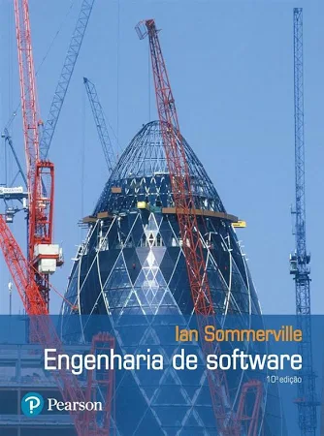

Livros
Engenharia de Software - 10ª Ed – Lan Sommerville - Pearson
Engenharia de Software – Uma abordagem profissional- 8ª Ed. AMGH
Prof. Euristenho Júnior

Slide 6


Dicas de Convivência
Horários
Conversas
Dúvidas
Celular
Avaliações
Prof. Euristenho Júnior

Slide 7



Questionamentos
Prof. Euristenho Júnior

Slide 8
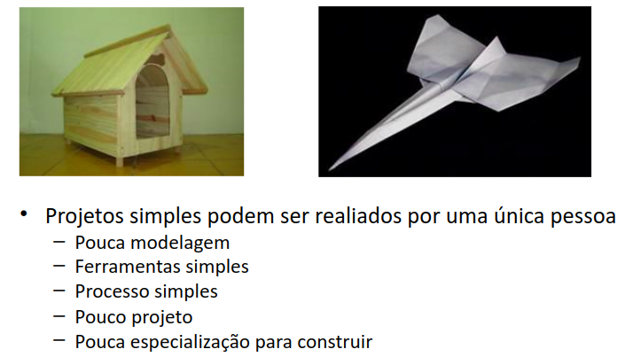
Engenharia de Software
Arquitetura de Software: Motivação
Prof. Euristenho Júnior

Slide 9
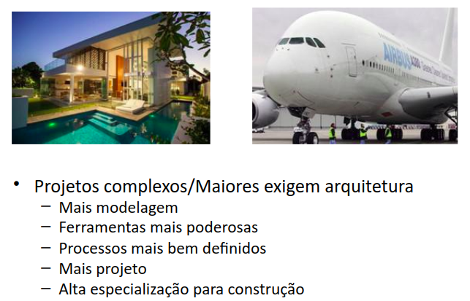
Engenharia de Software
Arquitetura de Software: Motivação
Prof. Euristenho Júnior

Slide 10
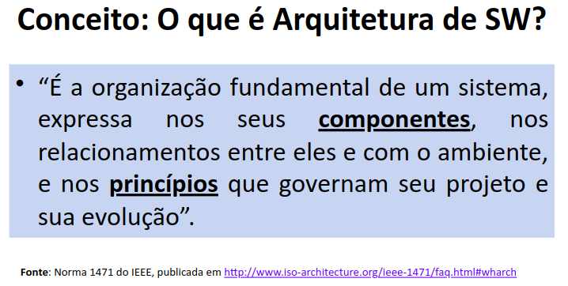
Engenharia de Software
Arquitetura de Software
Prof. Euristenho Júnior

Slide 11

Engenharia de Software
Arquitetura de Software
Joel Sposky
Prof. Euristenho Júnior

Slide 12
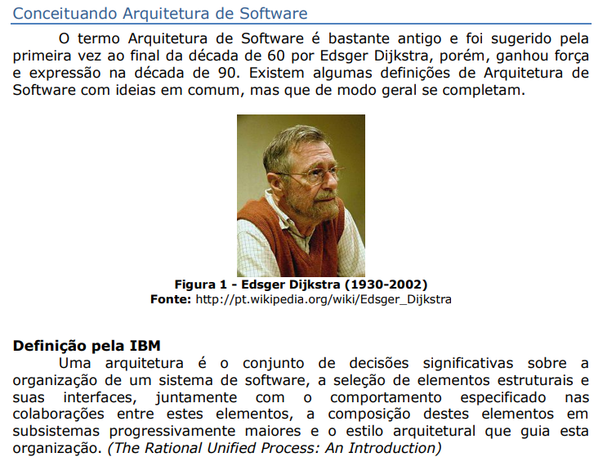
Engenharia de Software
Arquitetura de Software
Prof. Euristenho Júnior

Slide 13
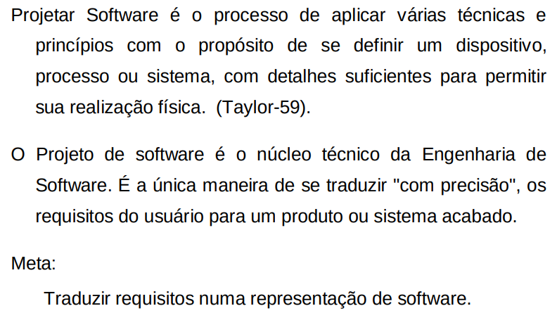
Engenharia de Software
Design e Arquitetura de Software
Prof. Euristenho Júnior

Slide 14
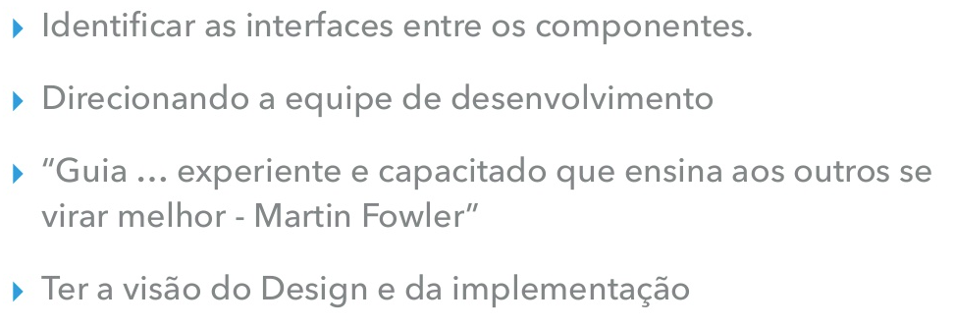
Engenharia de Software
Papel do Arquiteto de Software
Prof. Euristenho Júnior

Slide 15
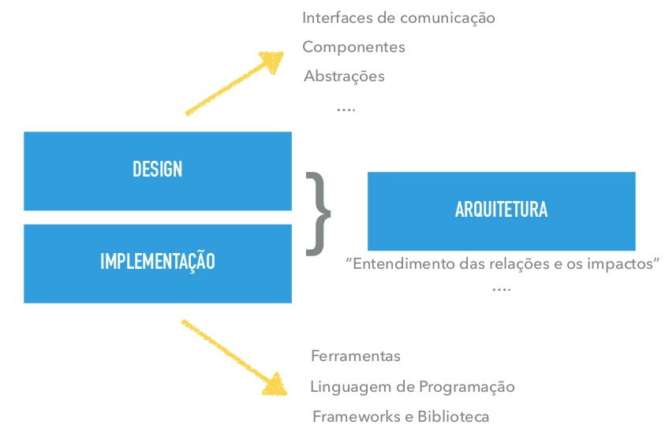
Engenharia de Software
Papel do Arquiteto de Software
Precisa tomar decisões
Prof. Euristenho Júnior

Slide 16
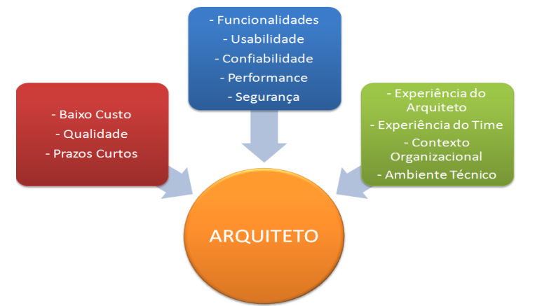
Engenharia de Software
Habilidades do Arquiteto de Software
Influências sobre a Arquitetura de Software
Prof. Euristenho Júnior

Slide 17
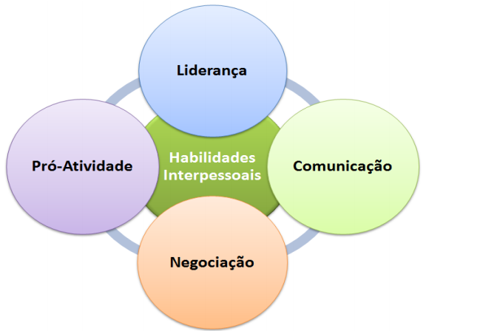
Engenharia de Software
Habilidades do Arquiteto de Software
Habilidades interpessoais
Prof. Euristenho Júnior

Slide 18
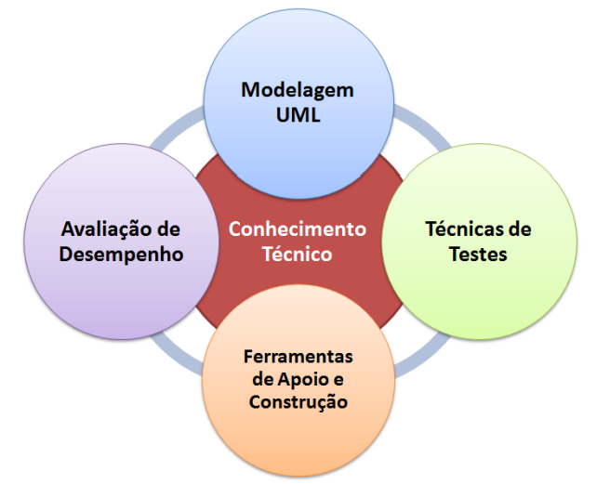
Engenharia de Software
Habilidades do Arquiteto de Software
Conhecimento Técnico
Prof. Euristenho Júnior

Slide 19
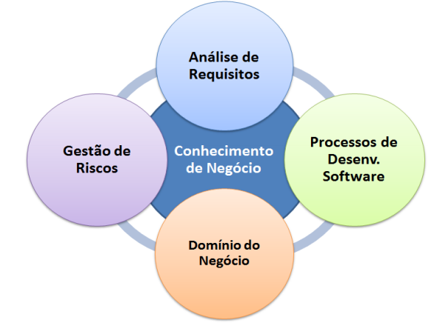
Engenharia de Software
Habilidades do Arquiteto de Software
Conhecimento de Negócio
Prof. Euristenho Júnior

Slide 20
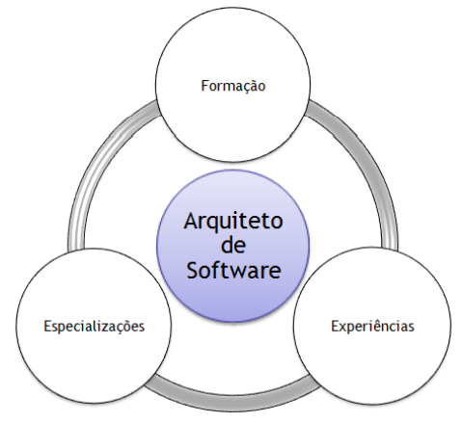
Engenharia de Software
Habilidades do Arquiteto de Software
Trajetória para Formação do Arquiteto de Software
Prof. Euristenho Júnior

Slide 21
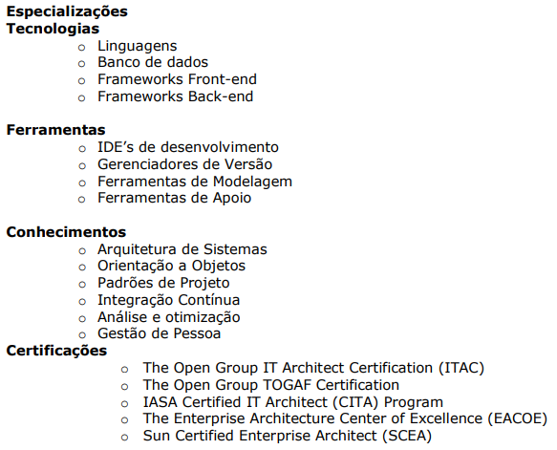
Engenharia de Software
Habilidades do Arquiteto de Software
Trajetória para Formação do Arquiteto de Software
Prof. Euristenho Júnior

Slide 22
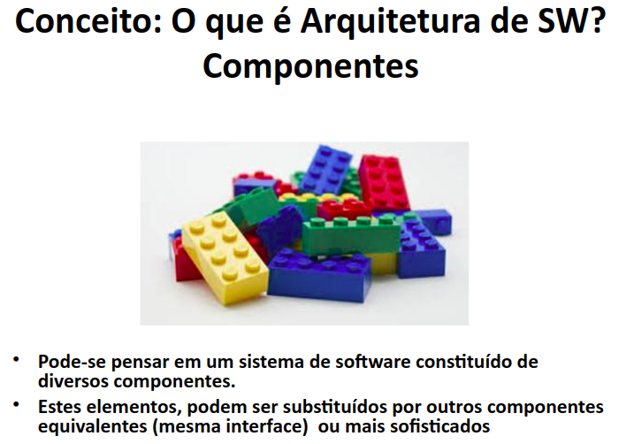
Engenharia de Software
Design e Arquitetura
Prof. Euristenho Júnior

Slide 23
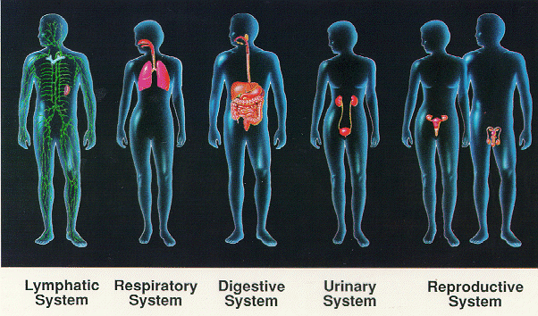
Engenharia de Software
Design e Arquitetura
Estrutura é o conjunto de elementos e sua organização (real)
Visão é a representação de tais elementos
Prof. Euristenho Júnior

Slide 24
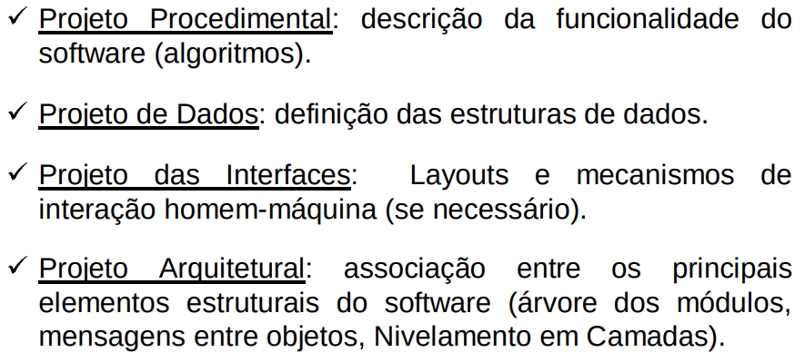
Engenharia de Software
Diferentes visões
Prof. Euristenho Júnior

Slide 25
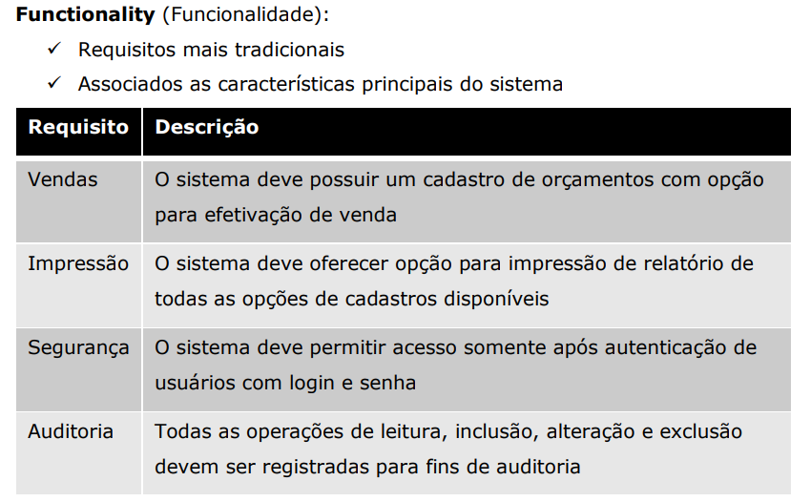
Engenharia de Software
Arquitetura nasce dos requisitos
Prof. Euristenho Júnior

Slide 26
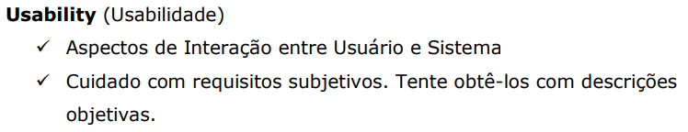
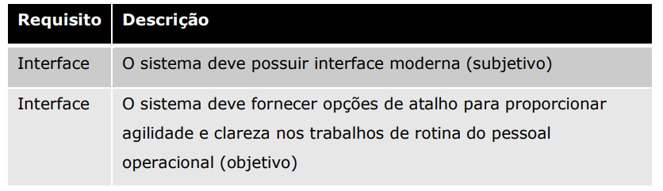
Engenharia de Software
Arquitetura nasce dos requisitos
Prof. Euristenho Júnior

Slide 27
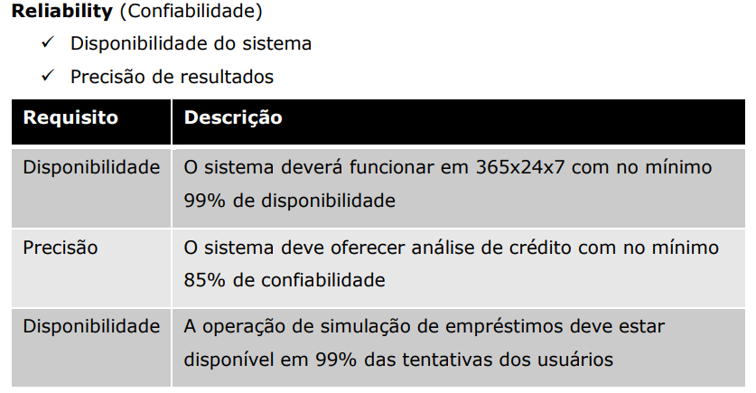
Engenharia de Software
Arquitetura nasce dos requisitos
Prof. Euristenho Júnior

Slide 28
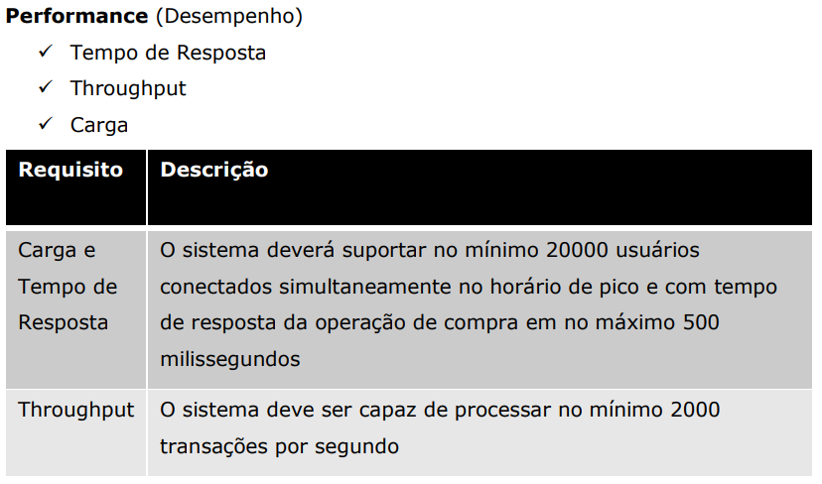
Engenharia de Software
Arquitetura nasce dos requisitos
Prof. Euristenho Júnior

Slide 29
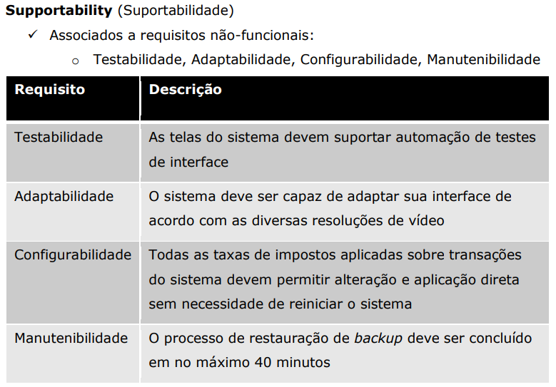
Engenharia de Software
Arquitetura nasce dos requisitos
Prof. Euristenho Júnior

Slide 30
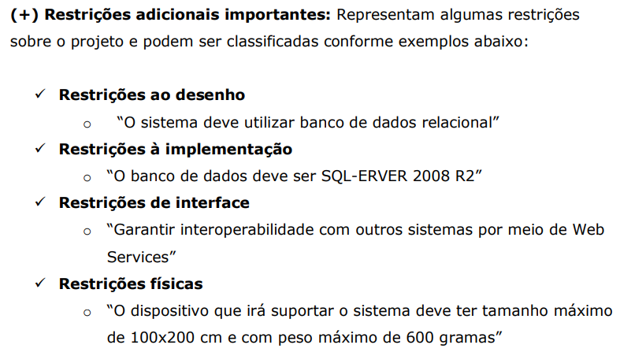
Engenharia de Software
Arquitetura nasce dos requisitos
Prof. Euristenho Júnior

Slide 31
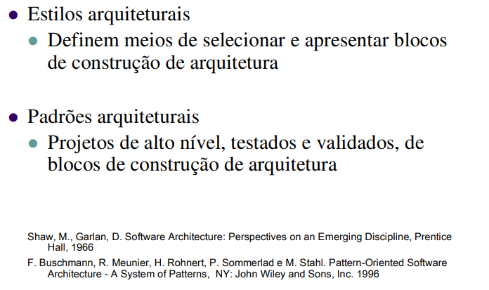
Engenharia de Software
Estilos e Padrões arquiteturais
Prof. Euristenho Júnior

Slide 32
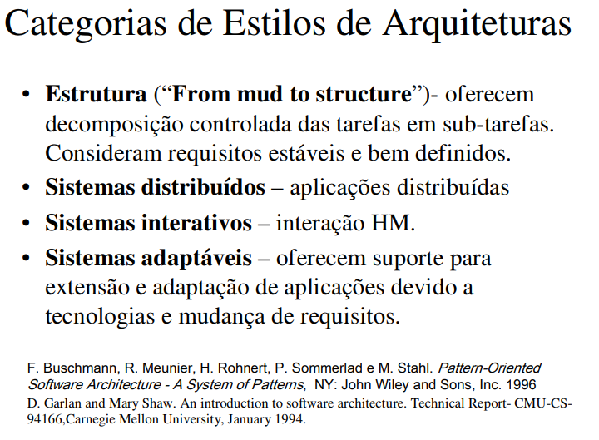
Engenharia de Software
Prof. Euristenho Júnior

Slide 33
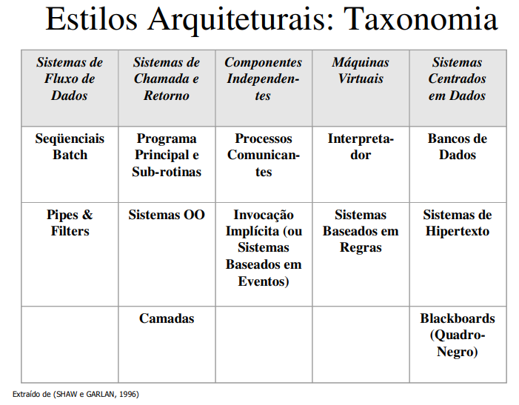
Engenharia de Software
Prof. Euristenho Júnior

Slide 34
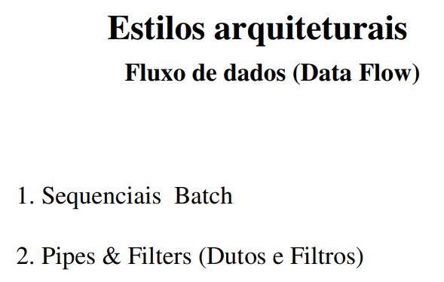
Engenharia de Software
Prof. Euristenho Júnior

Slide 35
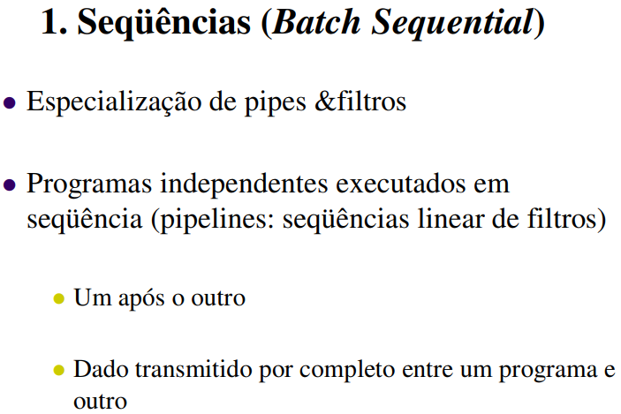
Engenharia de Software
Prof. Euristenho Júnior

Slide 36
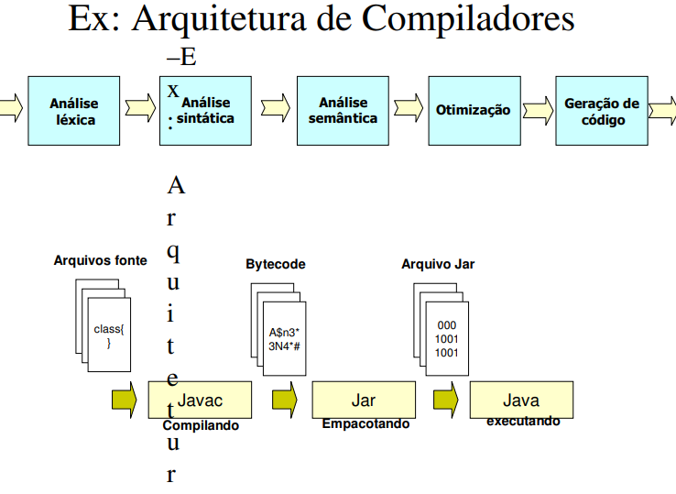
Engenharia de Software
Prof. Euristenho Júnior

Slide 37
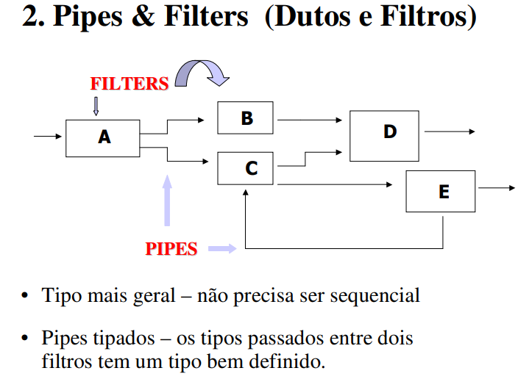
Engenharia de Software
Prof. Euristenho Júnior

Slide 38
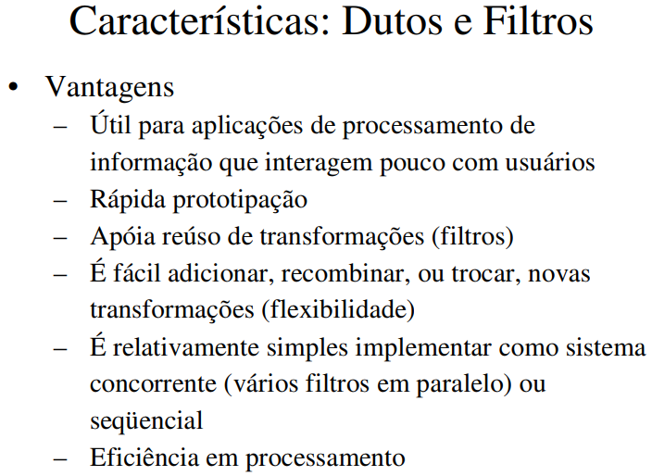
Engenharia de Software
Prof. Euristenho Júnior

Slide 39
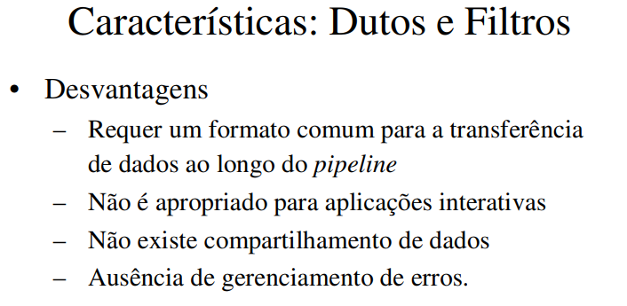
Engenharia de Software
Prof. Euristenho Júnior

Slide 40
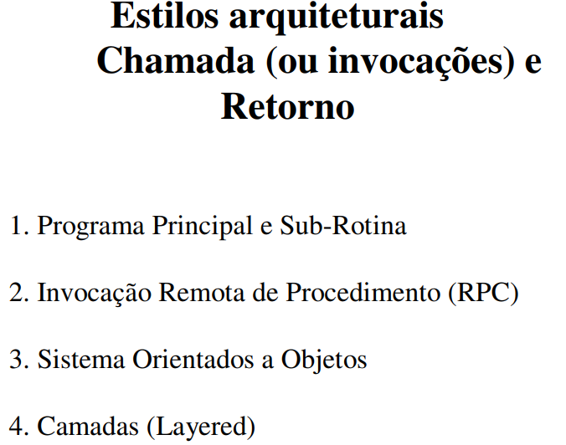
Engenharia de Software
Prof. Euristenho Júnior

Slide 41
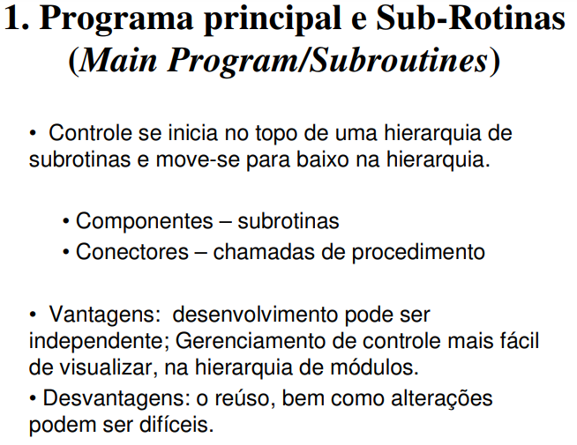
Engenharia de Software
Prof. Euristenho Júnior

Slide 42
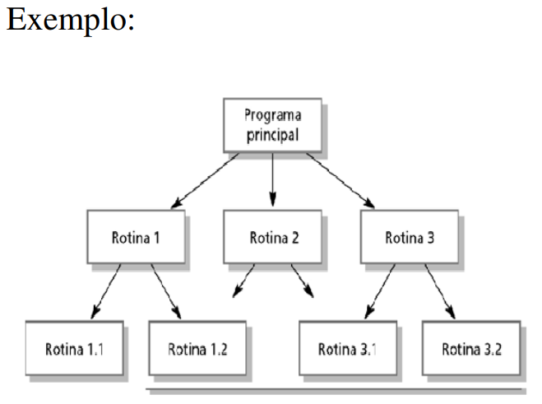
Engenharia de Software
Prof. Euristenho Júnior

Slide 43
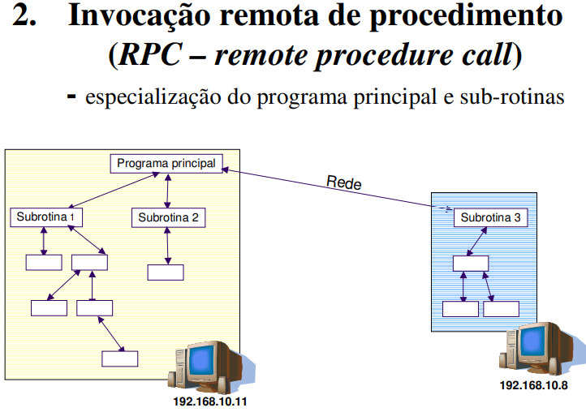
Engenharia de Software
Prof. Euristenho Júnior

Slide 44
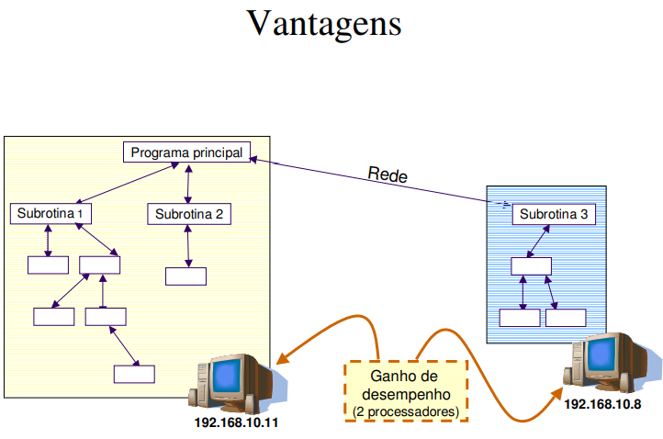
Engenharia de Software
Prof. Euristenho Júnior

Slide 45
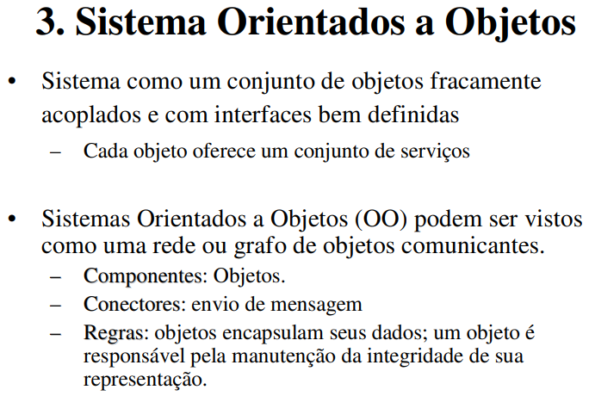
Engenharia de Software
Prof. Euristenho Júnior

Slide 46
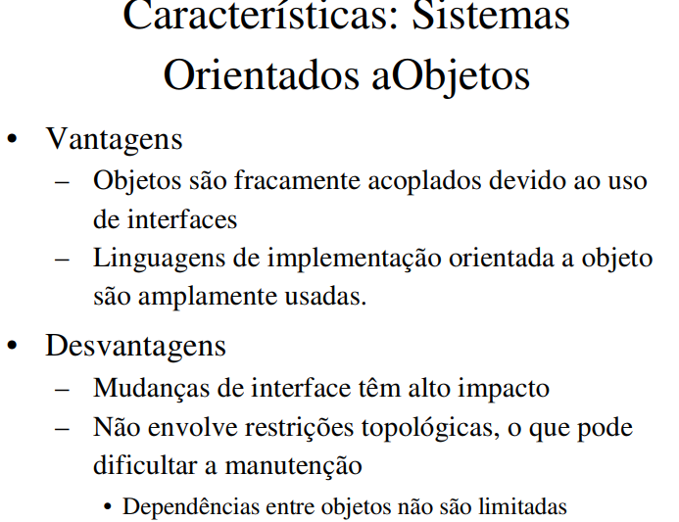
Engenharia de Software
Prof. Euristenho Júnior

Slide 47
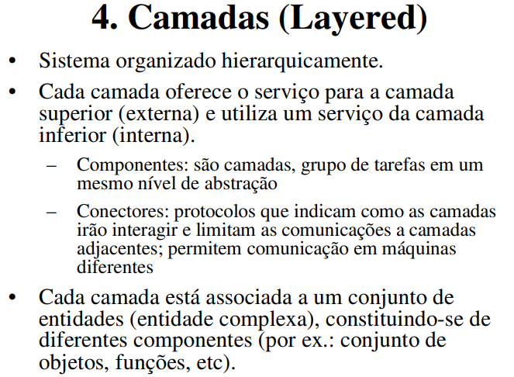
Engenharia de Software
Prof. Euristenho Júnior

Slide 48
Engenharia de Software
Prof. Euristenho Júnior

Slide 49
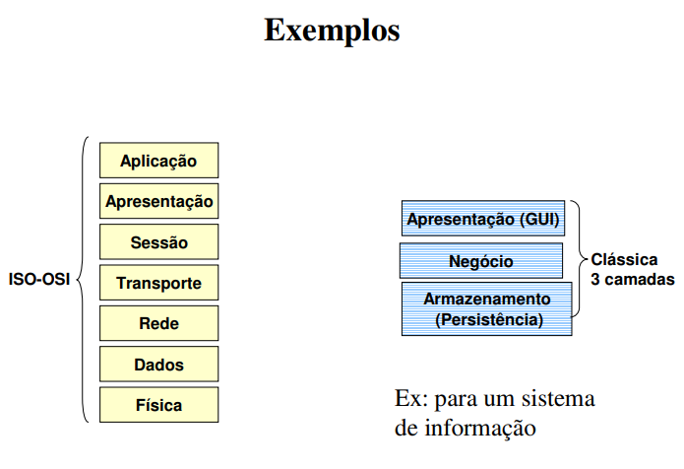
Engenharia de Software
Prof. Euristenho Júnior

Slide 50
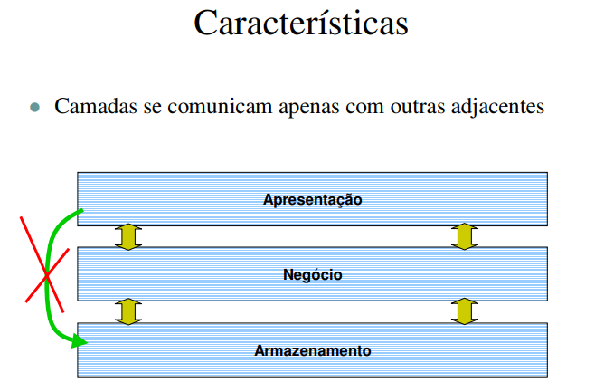
Engenharia de Software
Prof. Euristenho Júnior

Slide 51
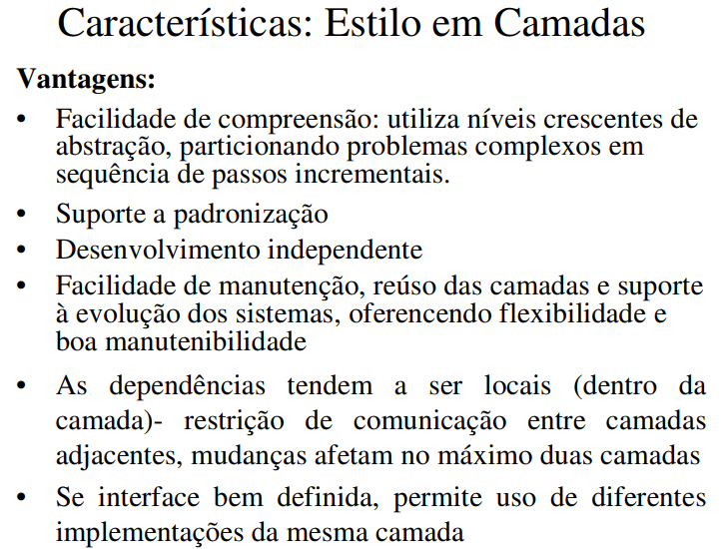
Engenharia de Software
Prof. Euristenho Júnior

Slide 52
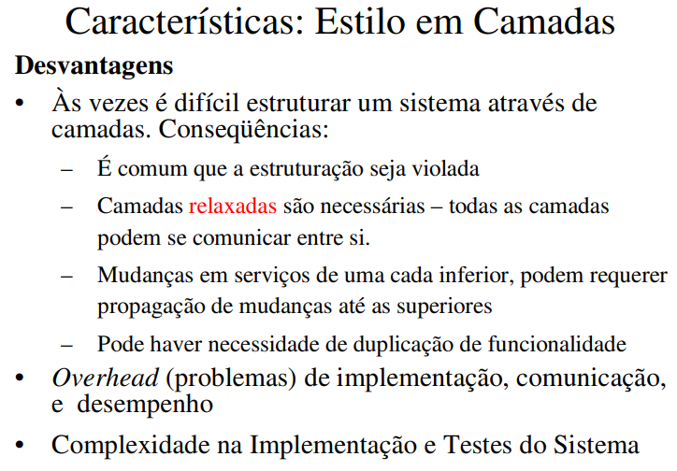
Engenharia de Software
Prof. Euristenho Júnior

Slide 53
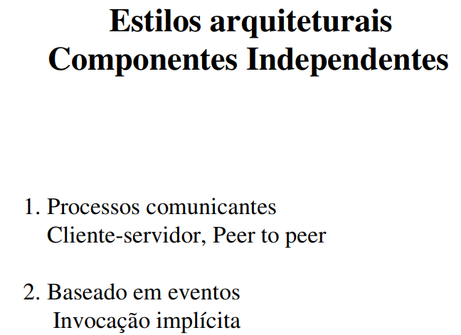
Engenharia de Software
Prof. Euristenho Júnior

Slide 54
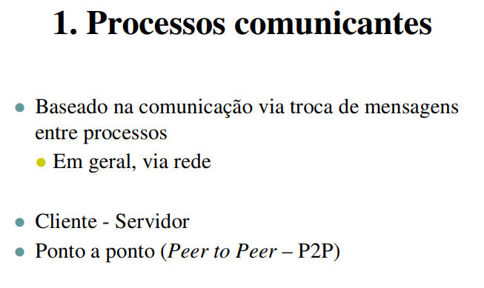
Engenharia de Software
Prof. Euristenho Júnior

Slide 55
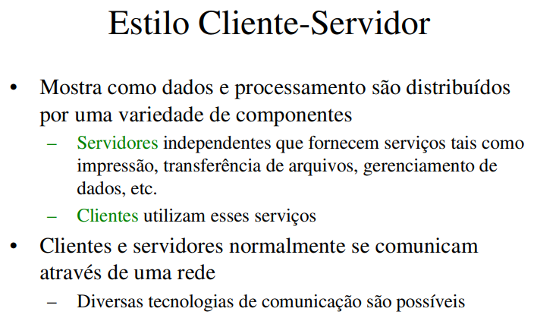
Engenharia de Software
Prof. Euristenho Júnior

Slide 56
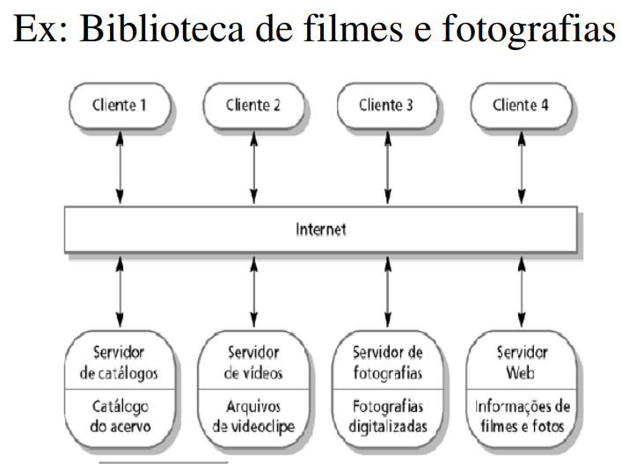
Engenharia de Software
Prof. Euristenho Júnior

Slide 57
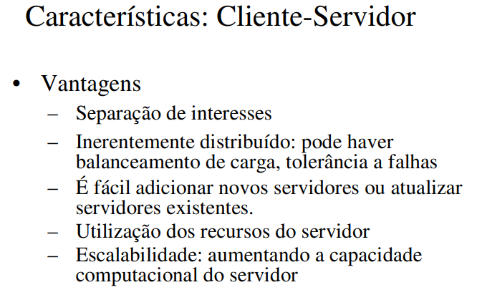
Engenharia de Software
Prof. Euristenho Júnior

Slide 58

Engenharia de Software
Prof. Euristenho Júnior

Slide 59

Engenharia de Software
Prof. Euristenho Júnior

Slide 60

Engenharia de Software
Prof. Euristenho Júnior

Slide 61

Engenharia de Software
Prof. Euristenho Júnior

Slide 62

Engenharia de Software
Prof. Euristenho Júnior

Slide 63

Engenharia de Software
Prof. Euristenho Júnior

Slide 64

Engenharia de Software
Prof. Euristenho Júnior

Slide 65

Engenharia de Software
Prof. Euristenho Júnior

Slide 66

Engenharia de Software
Prof. Euristenho Júnior

Slide 67

Engenharia de Software
Prof. Euristenho Júnior

Slide 68

Engenharia de Software
Prof. Euristenho Júnior

Slide 69

Engenharia de Software
Prof. Euristenho Júnior

Slide 70

Engenharia de Software
Prof. Euristenho Júnior

Slide 71

Engenharia de Software
Prof. Euristenho Júnior

Slide 72

Engenharia de Software
Prof. Euristenho Júnior

Slide 73

Engenharia de Software
Prof. Euristenho Júnior

Slide 74

Engenharia de Software
Prof. Euristenho Júnior

Slide 75

Engenharia de Software
Prof. Euristenho Júnior

Slide 76

Engenharia de Software
Prof. Euristenho Júnior

Slide 77

Engenharia de Software
Prof. Euristenho Júnior

Slide 78

Engenharia de Software
Prof. Euristenho Júnior

Slide 79

Engenharia de Software
Prof. Euristenho Júnior

Slide 80

Engenharia de Software
Prof. Euristenho Júnior

Slide 81

Engenharia de Software
Prof. Euristenho Júnior

Slide 82

Engenharia de Software
Prof. Euristenho Júnior

Slide 83

Engenharia de Software
Prof. Euristenho Júnior

Slide 84

Engenharia de Software
Prof. Euristenho Júnior

Slide 85

Engenharia de Software
Prof. Euristenho Júnior

Slide 86

Engenharia de Software
Prof. Euristenho Júnior

Slide 87

Engenharia de Software
Prof. Euristenho Júnior

Slide 88

Engenharia de Software
Prof. Euristenho Júnior

Slide 89

Engenharia de Software
Prof. Euristenho Júnior

Slide 90

Engenharia de Software
Prof. Euristenho Júnior

Slide 91

Engenharia de Software
Prof. Euristenho Júnior

Slide 92

Engenharia de Software
Prof. Euristenho Júnior

Slide 93

Engenharia de Software
Prof. Euristenho Júnior

Slide 94

Engenharia de Software
Prof. Euristenho Júnior

Slide 95

Engenharia de Software
Prof. Euristenho Júnior

Slide 96

Engenharia de Software
Prof. Euristenho Júnior

Slide 97

Engenharia de Software
Prof. Euristenho Júnior

Slide 98

Engenharia de Software
Prof. Euristenho Júnior

Slide 99

Engenharia de Software
Prof. Euristenho Júnior

Slide 100

Engenharia de Software
Prof. Euristenho Júnior

Slide 101

Engenharia de Software
Prof. Euristenho Júnior

Slide 102

Engenharia de Software
Prof. Euristenho Júnior

Slide 103

Engenharia de Software
Prof. Euristenho Júnior

Slide 104

Engenharia de Software
Prof. Euristenho Júnior

Slide 105

Engenharia de Software
Prof. Euristenho Júnior

Slide 106

Engenharia de Software
Prof. Euristenho Júnior

Slide 107

Engenharia de Software
Design e Arquitetura: Projeto de Dados
Prof. Euristenho Júnior

Slide 108

Engenharia de Software
Design e Arquitetura: Projeto de Dados
Prof. Euristenho Júnior

Slide 109

Engenharia de Software
Design e Arquitetura: Projeto de Dados
Prof. Euristenho Júnior

Slide 110

Engenharia de Software
Design e Arquitetura: Projeto de Dados
Prof. Euristenho Júnior

Slide 111

Engenharia de Software
Design e Arquitetura: Projeto Arquitetural
Princípios / Padões / Estilos
Prof. Euristenho Júnior

Slide 112

Engenharia de Software
Design e Arquitetura: Projeto Arquitetural
Princípios / Padões / Estilos
Prof. Euristenho Júnior

Slide 113

Engenharia de Software
Design e Arquitetura: Projeto Arquitetural
Estilos Arquiteturais
Prof. Euristenho Júnior

Slide 114

Engenharia de Software
Design e Arquitetura: Projeto Arquitetural
Estilos Arquiteturais: Arquitetura Centralizada
Prof. Euristenho Júnior

Slide 115

Engenharia de Software
Design e Arquitetura: Projeto Arquitetural
Estilos Arquiteturais: Arquitetura Parcialmente Distribuída
Prof. Euristenho Júnior

Slide 116

Engenharia de Software
Design e Arquitetura: Projeto Arquitetural
Estilos Arquiteturais
Prof. Euristenho Júnior

Slide 117

Engenharia de Software
Design e Arquitetura: Projeto Arquitetural
Estilos Arquiteturais: Cliente-Servidor 2 Camadas
Prof. Euristenho Júnior

Slide 118

Engenharia de Software
Design e Arquitetura: Projeto Arquitetural
Estilos Arquiteturais: Cliente-Servidor 3 Camadas
Prof. Euristenho Júnior

Slide 119

Engenharia de Software
Design e Arquitetura: Projeto Arquitetural
Estilos Arquiteturais: Arquitetura Distribuída Multi-Camadas
Prof. Euristenho Júnior

Slide 120
Engenharia de Software
Design e Arquitetura: Projeto Arquitetural
Estilos Arquiteturais: A System of Patterns
From Mud to Structure
  Layers
  Pipes and Filters
  Blackboard
Distributed Systems
  Broker
Interactive Systems
  Model-View-Controller
  Presentation-Abstraction-Control
Adaptable Systems
  Microkernel
  Reflection
Prof. Euristenho Júnior

Slide 121
Engenharia de Software
Design e Arquitetura: Projeto Arquitetural
Estilos Arquiteturais: Patterns for Concurrent, Networked Objects
Service Access & Configuration
  Wrapper Facade, Component Configurator, Interceptor, Extension Interface
Event Handling
  Reactor, Proactor, Asynchronous Completion Token, Acceptor-Connector
Synchronization
  Scoped Locking, Strategized Locking, Thread-Safe Interface, Double-Checked Locking Optimization
Concurrency
  Active Object, Monitor Object, Half-Sync/Half-Async, Leader/Followers, Thread-Specific Storage
Prof. Euristenho Júnior

Slide 122
Engenharia de Software
Design e Arquitetura: Projeto Arquitetural
Estilos Arquiteturais: Patterns of Enterprise Application Architecture
Domain Logic Patterns
  Transaction Script
  Domain Model
  Table Module
  Service Layer
Data Source Architectural Patterns
  Table Data Gateway
  Row Data Gateway
  Active Record
  Data Mapper
Object-Relational Behavioral Patterns
  Unit of Work
  Identity Map
  Lazy Load
Object-Relational Structural Patterns
  Identity Field
  Foreign Key Mapping
  Association Table Mapping
  Dependent Mapping
  Embedded Value
  Serialized LOB
  Single Table Inheritance
  Class Table Inheritance
  Concrete Table Inheritance
  Inheritance Mappers
Object-Relational Metadata Mapping Patterns
  Metadata Mapping
  Query Object
  Repository
Prof. Euristenho Júnior

Slide 123
Engenharia de Software
Design e Arquitetura: Projeto Arquitetural
Estilos Arquiteturais: Patterns of Enterprise Application Architecture
Web Presentation Patterns
  Model View Controller
  Page Controller
  Front Controller
  Template View
  Transform View
  Two Step View
  Application Controller
Distribution Patterns
  Remote Facade
  Data Transfer Object
Offline Concurrency Patterns
  Optimistic Offline Lock
  Pessimistic Offline Lock
  Coarse-Grained Lock
  Implicit Lock
Session State Patterns
  Client Session State
  Server Session State
  Database Session State
Base Patterns
  Gateway
  Mapper
  Layer Supertype
  Separated Interface
  Registry
  Value Object
  Money
  Special Case
  Plugin
  Service Stub
  Record Set
Prof. Euristenho Júnior

Slide 124


Engenharia de Software
Design e Arquitetura: Projeto Arquitetural
Estilos Arquiteturais
Prof. Euristenho Júnior

Slide 125

Engenharia de Software
Design e Arquitetura: Projeto Arquitetural
Estilos Arquiteturais
Prof. Euristenho Júnior

Slide 126


Engenharia de Software
Design e Arquitetura: Projeto Arquitetural
Estilos Arquiteturais
Prof. Euristenho Júnior

Slide 127

Engenharia de Software
Design e Arquitetura: Projeto Arquitetural
Estilos Arquiteturais
Prof. Euristenho Júnior

Slide 128


Engenharia de Software
Design e Arquitetura: Projeto Arquitetural
Estilos Arquiteturais
Prof. Euristenho Júnior

Slide 129

Engenharia de Software
Design e Arquitetura: Projeto Arquitetural
Estilos Arquiteturais
Prof. Euristenho Júnior

Slide 130


Engenharia de Software
Design e Arquitetura: Projeto Arquitetural
Estilos Arquiteturais
Prof. Euristenho Júnior

Slide 131

Engenharia de Software
Design e Arquitetura: Projeto Arquitetural
Estilos Arquiteturais
Prof. Euristenho Júnior

Slide 132

Engenharia de Software
Design e Arquitetura: Projeto Arquitetural
Estilos Arquiteturais
Padrão arquitetural Broker
Distribuição transparente de aspectos da aplicação por diferentes nós
  Um objeto pode chamar métodos de outros objetos sem saber que estes objetos estão remotamente distribuídos.
  CORBA é um padrão aberto bem conhecido que permite que este tipo de arquitetura seja construída.
Prof. Euristenho Júnior

Slide 133

Engenharia de Software
Design e Arquitetura: Projeto Arquitetural
Estilos Arquiteturais
Padrão arquitetural Transaction-Processing
Um processo lê uma séria de entradas individualmente (uma a uma).
  Cada entrada descreve uma transação – um comando que tipicamente realiza um conjunto de mudanças nos dados armazenados pela aplicação
  Existe um componente, chamado dispatcher, responsável por definir o que deve ser feito com cada transação
  Ele então dispara uma chamada a procedimento ou mensagem para o componente apropriado (handler), dentre os componentes (handlers) responsáveis por tratar as transações.
Prof. Euristenho Júnior

Slide 134
Engenharia de Software
Design e Arquitetura: Projeto Arquitetural
Estilos Arquiteturais
Padrão arquitetural Model-View-Controller (MVC)
Padrão arquitetural utilizado para ajudar na separação da camada de interface com o usuário das demais partes da aplicação
  O model contém as classes cujas instâncias devem ser visualizadas e manipuladas
  O view contém os objetos utilizados para renderizar a aparências dos dados do modelo na interface do usuário
  O controller contém os objetos que controlam e tratam as interações do usuário com o view e o model.
  O padrão de projeto Observable é normalmente utilizado para separar o model do view.
Prof. Euristenho Júnior

Slide 135

Engenharia de Software
Design e Arquitetura: Projeto Arquitetural
Estilos Arquiteturais
Padrão arquitetural Model-View-Controller (MVC)
Prof. Euristenho Júnior

Slide 136
Engenharia de Software
Design e Arquitetura: Projeto Arquitetural
Estilos Arquiteturais
Padrão arquitetural orientado a serviço
Este padrão organiza a aplicação como coleções de serviços que se comunicam utilizando interfaces bem definidas
  No contexto de aplicações web, os serviços são chamados de Web services
  Um web service é uma aplicação acessível através da internet e que pode ser integrada com outros serviços para formar uma aplicação maior
  Os diferentes componentes geralmente se comunicam entre si utilizando padrões abertos, como o XML.
Prof. Euristenho Júnior

Slide 137

Engenharia de Software
Design e Arquitetura: Projeto Arquitetural
Estilos Arquiteturais
Padrão arquitetural orientado a serviço
Prof. Euristenho Júnior

Slide 138
Engenharia de Software
Design e Arquitetura: Projeto Arquitetural
Estilos Arquiteturais
Padrão arquitetural orientado a mensagens
Neste padrão diferentes subsistemas se comunicam e colaboram para realizar determinada tarefa apenas através de mensagens.
  Também conhecido como Message-oriented Middleware (MOM)
  O núcleo deste padrão é um sistema de mensagens entre aplicações (application-to-application messaging system)
  Participantes da troca de mensagens precisam conhecer apenas os formatos das mensagens
  Adicionalmente, as aplicações que estão se comunicando não precisam estar disponíveis ao mesmo tempo, pois as mensagens podem ser persistidas
  As mensagens auto-contidas são enviadas de um componente (publisher) através de canais virtuais (topics) para os quais outros componentes de software podem assinar (subscribers)
Prof. Euristenho Júnior

Slide 139

Engenharia de Software
Design e Arquitetura: Projeto Arquitetural
Estilos Arquiteturais
Padrão arquitetural orientado a mensagens
Prof. Euristenho Júnior

Slide 140



Engenharia de Software
Apresentar na próxima aula...
Valendo !!!
Escreva o documento
de design e arquitetura
do seu Projeto.
(5ª -Insígnia da Invisibilidade )
http://www.cesarkallas.net/arquivos/faculdade/engenharia_de_software/13-Projeto%20de%20Software/Projeto%20de%20Software.pdf
http://www.inf.ufpr.br/andrey/ci163/EstilosAl.pdf
Prof. Euristenho Júnior

